Slide 1

INSTITUTO POLITÉCNICO DOM DAMIÃO FRANKLIN Nº 8028 COORDENAÇÃO DO CURSO DE INFORMATICA CURSO TECNICO DE INFORMÁTICA
APLICAÇÃO WEB PARA OPTIMIZAR A AQUISIÇÃO DE MEDICAMENTOS.
Caso de estudo (Farmácias e Depósitos)
Elaborado por:
00665-Armando Aquiles Pascoal António.
00668-Emanuel de Jesus Miguel António.
00555-Edmar Miguel Vieira.
00674-João Mendes Cabonde.
Orientado por: Prof. Luís Domingos Marquês
LUANDA, 2025

Slide 2
SUMÁRIO
INTRODUÇÃO
PROBLEMÁTICA
JUSTIFICATIVA
OBJECTIVOS
FUNDAMENTAÇÃO TEÓRICA
METODLOGIAS DE ESTUDO
APRESENTAÇÃO, ANÁLISE E DISCUSSÃO DOS RESULTADOS OBTIDOS
APRESENTAÇÃO DA APLICAÇÃO “ MEDMAP ”

Slide 3
INTRODUÇÃO
Nos dias de hoje, a necessidade de automatizar, otimizar e inovar processos tornou-se cada vez mais evidente. Aquilo que, no passado, encontrava-se a metros ou quilômetros de distância, agora está a um clique. Isso por sua vez reduziu significativamente o esforço físico, o tempo de resposta e os recursos necessários para realizar determinadas tarefas. No setor farmacêutico, em particular, a rapidez na obtenção de informações e a otimização dos processos de compra são factores cruciais para garantir o atendimento de qualidade à população. É nesse contexto que uma aplicação web para otimizar a aquisição de medicamentos em depósitos se insere. Esta solução vem responder a uma necessidade premente de tornar este processo mais rápido, prático e eficiente, garantindo que farmácias tenham acesso aos medicamentos de forma ágil, minimizando os problemas de indisponibilidade e variação de preços.

Slide 4
PROBLEMÁTICA
Em Angola, especialmente na província de Luanda, as farmácias enfrentam inúmeras dificuldades, incluindo a variação repentina dos preços, a indisponibilidade ou redução da quantidade dos medicamentos desejados e outros fatores que complicam o processo de compra. Do ponto de vista científico, todo o tema passa por uma questão que denomina-se como problema. Desta forma, levantou-se a seguinte questão:
De que maneira uma aplicação web pode optimizar o processo de aquisição de medicamentos por parte das farmácias?

Slide 5
JUSTIFICATIVA
A nossa aplicação surge da necessidade de melhorar o processo de aquisição de medicamentos nos depósitos por parte das farmácias em Angola. Uma aplicação web irá minimizar, fatores como exaustão física, perda de tempo e ineficiência na aquisição de medicamentos garantindo que farmácias tenham acesso aos medicamentos de forma ágil.

Slide 6
OBJECTIVOS
Geral:
Desenvolver uma aplicação web para optimizar o processo de aquisição de medicamentos;
Específicos:
Implementar um sistema eficiente de aquisição baseando-se na geolocalização actual do usuário;
Criar uma interface de usuário intuitiva e responsiva para garantir o fácil uso da aplicação;
Utilizar boas práticas de segurança em aplicações Web;

Slide 7
FUNDAMENTAÇÃO TEÓRICA

Slide 8
APLICAÇÃO WEB
Uma aplicação web é um software que é acessado e executado através de um navegador. Ou seja, diferente dos programas tradicionais que precisam ser instalados para serem utilizados, a aplicação web roda diretamente em navegadores, como Firefox, Google Chrome e Safari. Dessa forma, mesmo possuindo todos os requisitos de uma aplicação, com funcionalidades completas, a aplicação web caracteriza-se pelo fato de ser projetada para funcionar de forma nativa na internet (King Host, 2024).

Slide 9
DESENVOLVIMENTO DE UMA APLICAÇÃO WEB
Uma aplicação Web, é desenvolvida em torno de várias tecnologias utilizam-se tecnologias como:
Linguagens de Programação
Uma linguagem de programação é um conjunto estruturado de instruções usadas na construção de softwares possibilitando uma comunicação com o computador. (Willrich, 2020).
Armazenamento de dados (Base de Dados)
Base de dados, uma base de dados é um conjunto organizado de informações estruturadas ou de dados geralmente armazenados eletronicamente num sistema informático. (Oracle, s.d).
Comunicação entre sistemas de terceiros (API)
APIs simplificam e aceleram o desenvolvimento de aplicativos e software, permitindo que os desenvolvedores integrem dados, serviços e recursos de outros aplicativos, em vez de desenvolvê-los do zero. (Goodwin, 2024).

Slide 10
METODLOGIAS DE ESTUDO

Slide 11
METODOLOGIA DE INVESTIGAÇÃO CIENTÍFICA
Metodologia de investigação científica é a ciência que estuda como se conduz cientificamente a investigação e a vida de solução sistemáticas dos problemas de investigação. (Norgueira e Isabel, 2023). Para a elaboração do projecto, foram usados os métodos qualitativos e quantitativos.

Slide 12
METODOLOGIA DE DESENVOLVIMENTO
As metodologias de desenvolvimento de software consistem, basicamente, no conjunto de abordagens que podem ser utilizadas para a criação de sistemas de processamento de dados. O sucesso de qualquer projeto voltado à elaboração de software depende diretamente da escolha da metodologia mais adequada, sendo assim, foi escolhido o modelo cascata no processo de desenvolvimento.

Slide 13
APRESENTAÇÃO, ANÁLISE E DISCUSSÃO DOS RESULTADOS OBTIDOS

Slide 14
REQUISITOS FUNCIONAIS E NÃO FUNCIONAIS
Requisitos Funcionais | Requisitos não Funcionais
[RF001] Disponibilizar a criação de conta para farmácias e depósitos. | [RFN001] Interface flexível, com padrões de UI e UX
[RF002] Possibilitar o login das entidades (fármacia e depósito, admin) | [RFN002] Substituir a API de gelocalização por um algoritmo que calcula a distância entre dois pontos em linha recta na superfície da terra
[RF003] Possibilitar que os depósitos cadastrem os fármacos disponíveis de acordo com a sua categoria para aquisição, quantidade disponível, e preço unitário | [RFN003] Otimizar consultas SQL e minimizar o tempo de resposta da API utilizando caching para reduzir o tempo de resposta
[RF004] Possibilitar a solicitação e aquisição de fármacos nos depósitos de medicamentos mais próximos consoante a geolocalização da fármacia | [RFN004] Otimizar consultas SQL e minimizar o tempo de resposta da API utilizando caching para reduzir o tempo de resposta

Slide 15
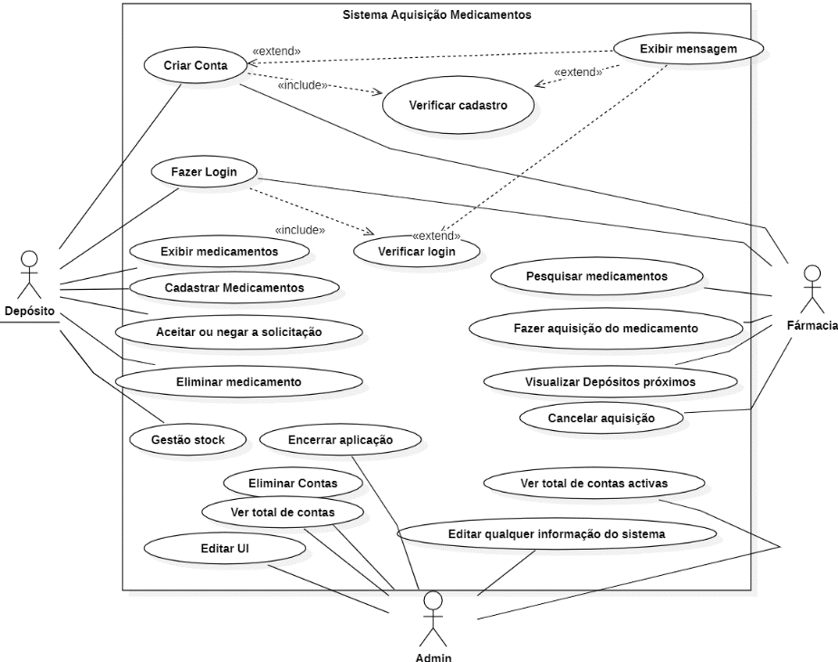
DIAGRAMAS DE CASO DE USO

Slide 16
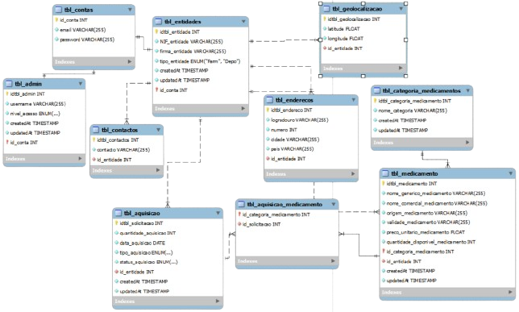
MODELO ENTIDADE RELACIONAL

Slide 17








TECNOLOGIA UTILIZADAS EM DESENVOLVIMENTO
A nível de desenvolvimento, utilizou-se às seguintes tecnologias:
Linguagens de desenvolvimento como:
HTML, CSS, JavaScript, TypeScript
Armazenamento de dados:
MySQL como Sistema de Gerenciamento de Base de Dados
Servidores:
Xampp como pacote de servidores (MySQL)
Frameworks e Bibliotecas:
Express.js e React Js
Ferramentas de modelagem e construção de interfaces:
StarUML, Figma, Mysql Workbench
Editor de código:
Vs Code

Slide 18

APRESENTAÇÃO DA APLICAÇÃO “ MEDMAP ”

Slide 19
CONCLUSÃO
De acordo com a questão levantada, chegamos a conclusão que com essa aplicação, farmácias poderão realizar a aquisição de seus medicamentos de forma instantânea, otimizada e organizada. Acreditamos que este projeto não apenas resolve um problema crítico, mas também serve como um modelo para futuras inovações tecnológicas voltadas para o setor da farmacêutico em Angola.
Esperamos que essa proposta inspire outras iniciativas e contribua para a modernização do setor farmacêutico no país.

Slide 20
RECOMENDAÇÕES
Todo software ao longo do seu ciclo de vida, carece de melhorias, analisámos e destacamos às seguintes recomendações:
Com o aumento de requisições, uma melhoria seria hospedar a nossa aplicação em um serviço de hospedagem mais dedicado;
Outra melhoria, para uma melhor performance em geolocalização a aplicação poderia utilizar serviços de geolocalização mais dedicado como o Google Maps.
Outra melhoria, seria a utilização de um gateway de pagamentos online e um serviço de delivery

Slide 21
Console.log(“MUITO OBRIGADO!!!”)

